Slide 1
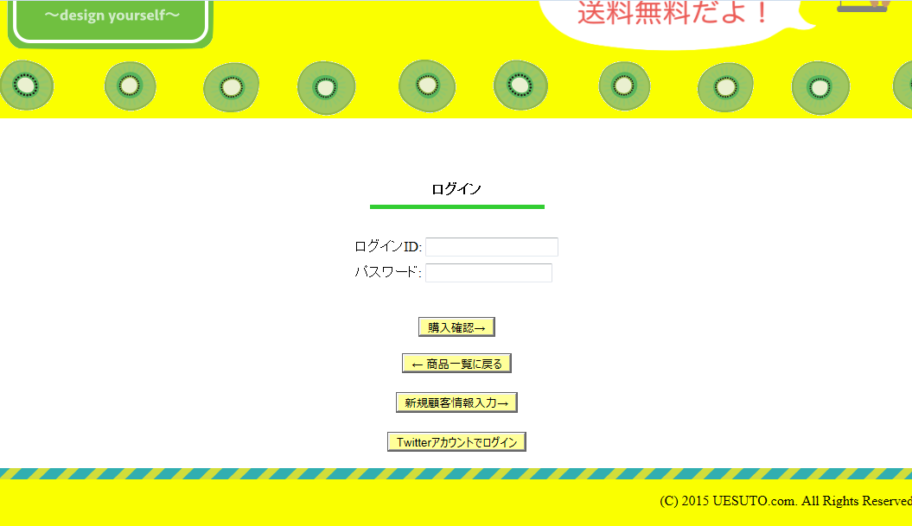



案件番号-0001 GoogleとFacebookのOAuth追加とTwitterのOAuthコードを最新化
当該サイトではGoogle・Facebookでのログイン機能がなく、Twitterログインはあるがそのソースコードが古い。
その為、各ログイン機能の追加及び一部ソースコードの最新化を行う。
矢印先の部分へ配置する

